Slide 1
Shapr3D

Slide 2
Vajon hogy is ejtik?
Így nem:
sárp
sárper
sáper
sepör
Így igen:
SHAPER —> SÉPÖR (SZRÍDÍ)

Slide 3
Mi ez?
Demokratizáljuk a 3d designt
A világ legjobb 3d modellezőjét csináljuk, profiknak

Slide 4
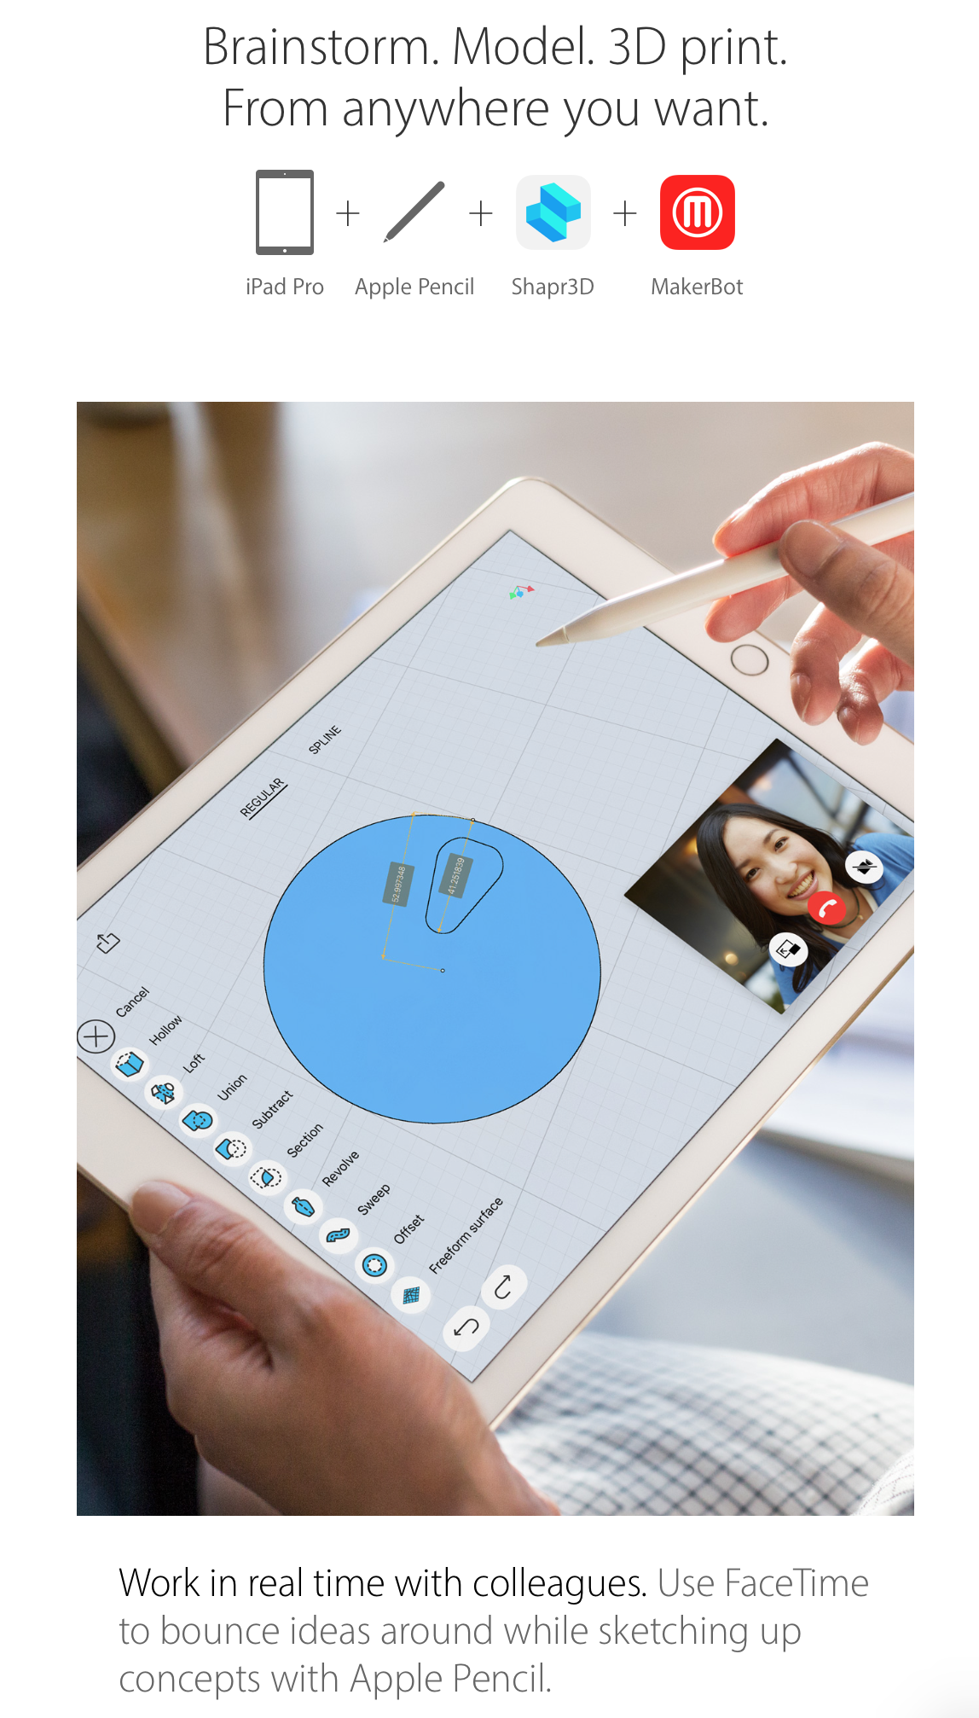
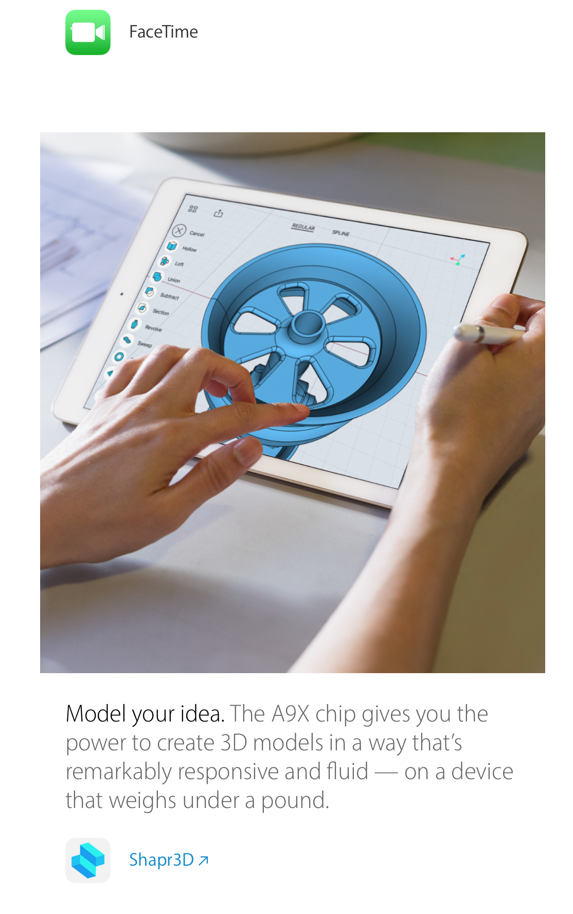
Apple ❤️ Shapr

Slide 5
Technológia
C, C++
C++14
Objective-C
Swift
GLSL
SQL

Slide 6
UI (Swift)
Render (Objective-C, GLSL)
C++-Swift bridge (Objective-C
Shapr3D kernel (C++14)
OpenCASCADE (C++ 1932)

Slide 7
Kultúrált C++ #1
C++14
Még C++-ban is Swiftben kódolunk
optional<T>
shared_ptr
immutable objektumok
erős funkcionális hatás
expresszív kód
100% portolható

Slide 8
Bridging #1
struct SPVector2d
{
double x;
double y;
#ifdef __cplusplus
/* ... */
optional<SPVector2d> Normalized() const;
double Crossed(const SPVector2d& other) const;
SPVector2d Rotated(double radian) const;
SPVector2d(double x, double y);
operator gp_Vec2d() const;
#endif
};
#ifdef __cplusplus
/* ... */
SPVector2d operator+(const SPVector2d& v1, const SPVector2d& v2);
SPVector2d operator-(const SPVector2d& v1, const SPVector2d& v2);
#endif
__BEGIN_DECLS
OptionalType(SPVector2d)
void SPVector2d_add(const SPVector2d v1, const SPVector2d v2, SPVector2d *result);
void SPVector2d_subtract(const SPVector2d v1, const SPVector2d v2, SPVector2d *result);
/* ... */
__END_DECLS
C struct
Optional
Immutable
OpenCASCADE bridge
C++ operatorok
Swiftből hívható
operátorok

Slide 9
Bridging #2
#import "MTShape.h"
#import "MTProgressIndicator.h"
#ifdef __cplusplus
#include <BooleanUnionTool.h>
#endif
@interface MTBooleanUnionTool : NSObject
#ifdef __cplusplus
- (instancetype _Nonnull)initWithTool:(SPtr<Shapr::BooleanUnionTool>)tool;
#endif
typedef void (^MTBooleanUnionToolShapeSelectionCallback)(MTShape * _Nonnull shape, BOOL shouldSelect, BOOL isToolReady);
- (void)selectShape:(MTShape * _Nonnull)shape shouldDeselectIfAlreadySelected:(BOOL)shouldDeselectIfAlreadySelected callback:(MTBooleanUnionToolShapeSelectionCallback _Nonnull)callback;
- (void)makeUnionWithProgressIndicator:(MTProgressIndicator * _Nullable)progressIndicator;
@end
C++ látja csak
SPtr<T>
Swift annotációk
Aszinkron callback

Slide 10
Bridging #3
init(unionTool: MTBooleanUnionTool) {
self.tool = unionTool
renderer.setStateForAllShapes(.disabled)
setupGestureRecognizers()
}
fileprivate func startExecution() {
setupProgressViewController()
tool.makeUnion(with: overlay?.progressPresenter.progressViewController?.progressIndicator)
}

Slide 11
Kultúrált C++ #2
PerformCommandAndHandleError(_database,
"SELECT * FROM ConstraintPoints WHERE ConstraintPoints.SketchID = ?",
s.sketchControllerID,
[&](int pointID, int sketchID, double x, double y, bool isLocked) {
//…
});
Prepared statement
Kérdőjel helyére
SELECT result callback

Slide 12
UI
100% Swift 3.0
Autolayout
9.1 deployment target :))))

Slide 13
Na?

